Slide 1
Web接口测试
第二天
2016-05-22

Slide 2
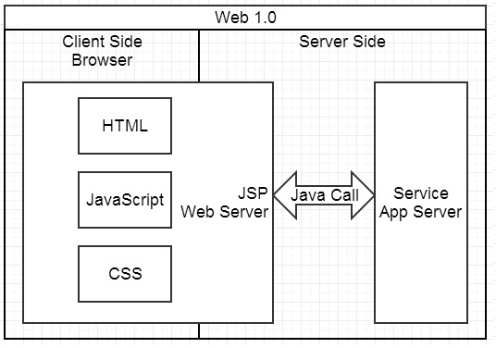
Web架构
简单明快的早期时代
页面由 JSP、PHP 等工程师在服务端生成，浏览器负责展现。基本上是服务端给什么浏览器就展现什么，展现的控制在 Web Server 层。

Slide 3
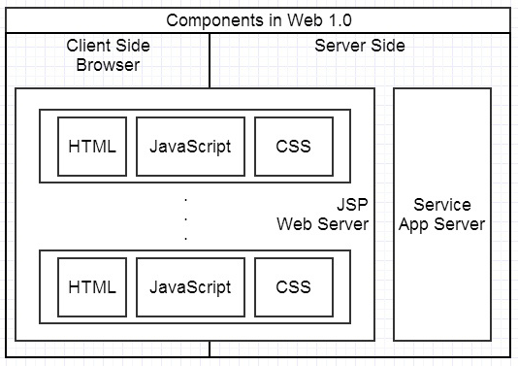
Web架构
为了提高可维护性，实现前端的组件化

Slide 4
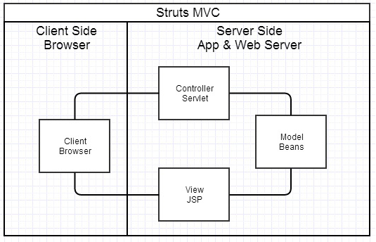
Web架构
后端为主的 MVC 时代

Slide 5
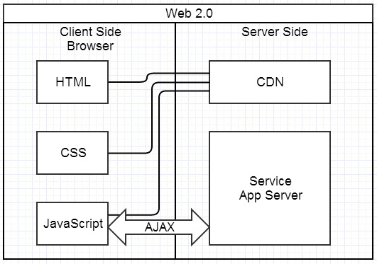
Web架构
Ajax 带来的 SPA 时代（Single Page Application 单页面应用）
CDN 用于静态资源存储
前后端的关键协作点是 Ajax 接口

Slide 6
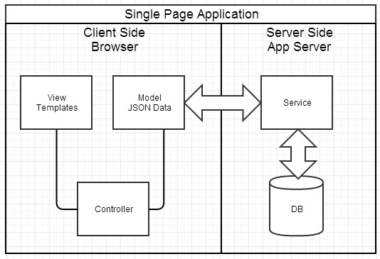
Web架构
浏览器端的分层架构
SPA 应用大多以功能交互型为主

Slide 7
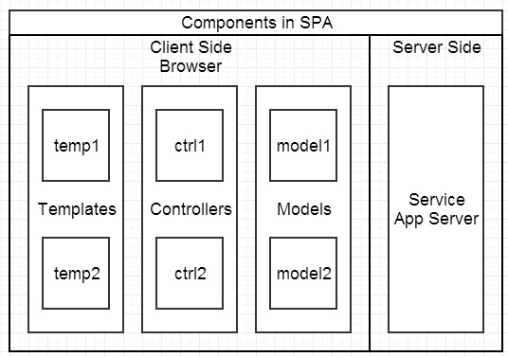
Web架构
前端为主的 MV* 时代
前后端分离：前端工作在浏览器端，后端工作在服务端。
前端可以本地开发。后端专注于业务逻辑的处理，输出 RESTful 等接口。

Slide 8
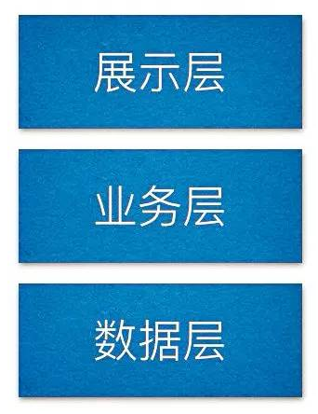
Web架构

Slide 9
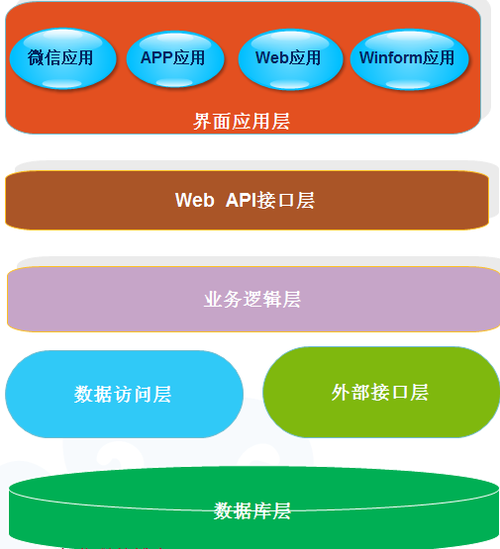
Web架构

Slide 10
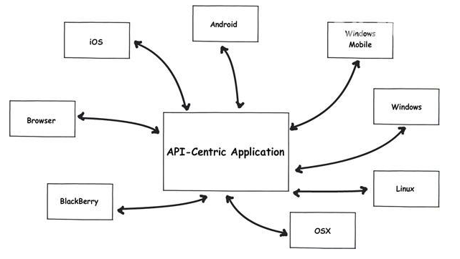
Web架构
API是Application Programming Interface（应用编程接口）

Slide 11
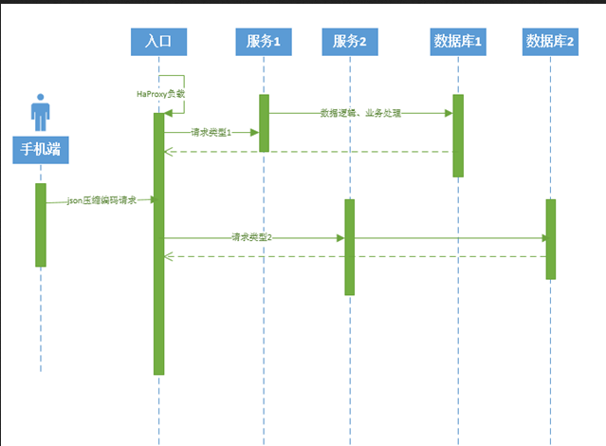
Web架构
移动app一般都是采用经典的mvc框架

Slide 12
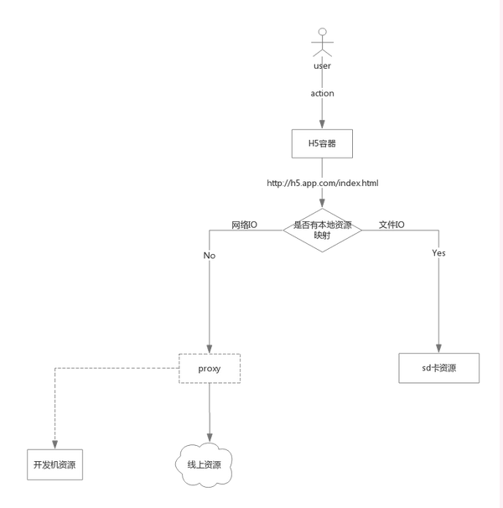
Web架构

Slide 13
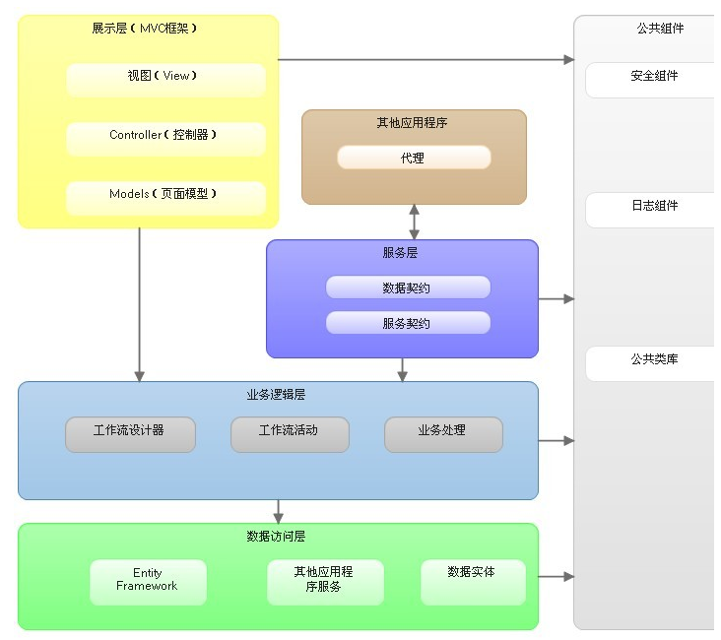
Web架构

Slide 14
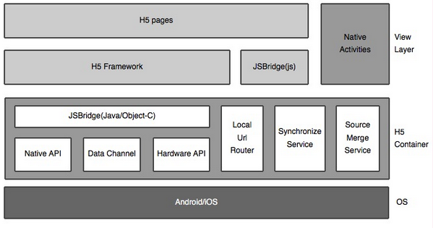
Web架构

Slide 15
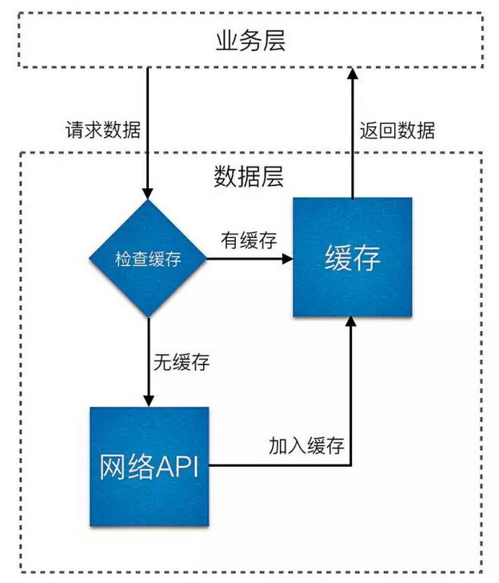
Web架构
数据层是数据管理者，主要任务就是封装API，并将数据结果交付给上层，中间会再加个数据缓存

Slide 16
网络协议
OSI七层协议 应用层 文件传输，电子邮件，文件服务，虚拟终端 TFTP，HTTP，SNMP，FTP，SMTP，DNS，Telnet 表示层 数据格式化，代码转换，数据加密 没有协议 会话层 解除或建立与别的接点的联系 没有协议 传输层 提供端对端的接口 TCP，UDP 网络层 为数据包选择路由 IP，ICMP，RIP，OSPF，BGP，IGMP 数据链路层 传输有地址的帧以及错误检测功能 SLIP，CSLIP，PPP，ARP，RARP，MTU 物理层 以二进制数据形式在物理媒体上传输数据 ISO2110，IEEE802，IEEE802.2

Slide 17
网络协议
TCP/IP 五层模型的协议 应用层 传输层 网络层 数据链路层 物理层

Slide 18
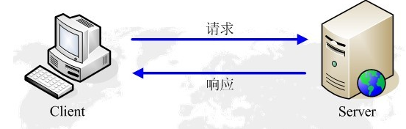
HTTP协议
http协议：超文本传输协议
用于从www服务器传输超文本到本地浏览器的传送协议
由请求和响应构成

Slide 19
http协议
在Web应用中，服务器把网页传给浏览器，实际上就是把网页的HTML代码发送给浏览器，让浏览器显示出来。而浏览器和服务器之间的传输协议是HTTP
HTML是一种用来定义网页的文本，超文本标记语言
HTTP是在网络上传输HTML的协议，用于浏览器和服务器的通信

Slide 20
http协议
工作流程
1、客户端与服务器建立连接；
2、建立连接后，客户端发送一个请求给服务器；
3、服务器接到请求后，给予相应的响应信息；
4、客户端接收服务器所返回的信息通过浏览器显示，然后断开连接。
每次连接只处理一个请求

Slide 21
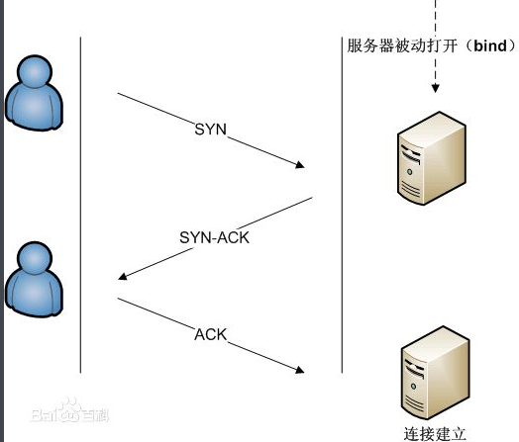
http协议
建立连接，基于TCP协议

Slide 22
http协议
url:统一资源定位器
Internet资源类型（scheme）:指出www客户程序用来操作的工具。http://表示www服务器,ftp://表示FTP服务器
服务器地址（host）:指出www页所在的服务器域名
端口（port）:服务器的端口，80，443
路径（path）:服务器上某资源的位置
scheme：//host：port/path

Slide 23
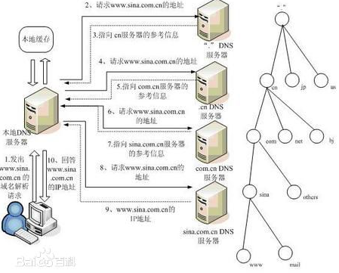
http协议
域名解析
域名-DNS-IP
DNS：域名解析服务器

Slide 24
http协议
请求方法
GET 请求获取Request-URI 所标识的资源
POST 在Request-URI 所标识的资源后附加新的数据
HEAD 请求获取由Request-URI 所标识的资源的响应消息报头
PUT 请求服务器存储一个资源，并用Request-URI 作为其标识
DELETE 请求服务器删除Request-URI 所标识的资源
TRACE 请求服务器回送收到的请求信息，主要用于测试或诊断
CONNECT 保留将来使用
OPTIONS 请求查询服务器的性能，或者查询与资源相关的选项和需求

Slide 25
http协议
状态码
状态代码有三位数字组成，第一个数字定义了响应的类别，且有五种可能取值：
1xx：指示信息--表示请求已接收，继续处理
2xx：成功--表示请求已被成功接收、理解、接受
3xx：重定向--要完成请求必须进行更进一步的操作
4xx：客户端错误--请求有语法错误或请求无法实现
5xx：服务器端错误--服务器未能实现合法的请求
常见状态代码、状态描述、说明：
200 OK //客户端请求成功
400 Bad Request //客户端请求有语法错误，不能被服务器所理解
401 Unauthorized // 请求未经授权， 这个状态代码必须和WWW-Authenticate 报
//头域一起使用
403 Forbidden //服务器收到请求，但是拒绝提供服务
404 Not Found //请求资源不存在，eg：输入了错误的URL
500 Internal Server Error //服务器发生不可预期的错误
503 Server Unavailable // 服务器当前不能处理客户端的请求， 一段时间后，
//可能恢复正常

Slide 26
http协议
Request
Host:请求的域名
User_agent:发出请求的用户信息,客户端操作系统和浏览器的名称和版本
Accept:浏览器端可以接收的媒体类型
Accept-Language:浏览器申明主机接收的语言
Accept-Encoding:浏览器申明接收的编码方法，通常指定压缩方法，是否支持压缩，支持什么压缩方法
Referer:提供request的上下文信息的服务器，告诉服务器我是从哪个链接过来的
Cookie：最重要的header,将cookie值发送给http服务器

Slide 27
http协议
Request
Connection:
keep-alive当一个网页打开完成后，客户端和服务器之间用于传输http数据的tcp链接不会关闭，如果客户端再次访问这个服务器上的网页，会继续使用这一条已经建立的链接
Close代表一个request完成后，客户端和服务器之间用于传输http数据的tcp链接会关闭，当客户端再次发送request，需要重新建立tcp链接

Slide 28
http协议
Request
Cache-Control这个是非常重要的规则，用来指定response-request遵循的缓存机制。
Cache-Control:Public 可以被任何缓存所缓存（）
Cache-Control:Private 内容只缓存到私有缓存中
Cache-Control:no-cache 所有内容都不会被缓存
max-age>0 时 直接从游览器缓存中 提取 max-age<=0 时 向server 发送http 请求确认 ,该资源是否有修改 ，有的话 返回200 ,无的话 返回304.
X-Forwarded-For:client1, proxy1, proxy2, proxy3

Slide 29
http协议
Response
Content-Type:web服务器告诉浏览器自己响应的对象的类型和字符集。
Date:生成消息的具体时间和日期。
Server:指明http服务器的软件信息。
Tracecode:跟踪代码
Transfer-encoding:传输编码，chunked便士输出的内容长度不能确定。
X-powered-by:表示网站用什么技术开发的。
Expires:浏览器会在指定过期时间内使用本地缓存
Last-modified:指示资源的最后修改日期和时间
Content-length:实体正文长度

Slide 30
http协议
Cookie:
有时写作Cookies,浏览器缓存，储存在用户本地终端上的数据。
指某些网站为了辨别用户身份、进行session跟踪而存储在用户本地终端上的数据（通常经过加密）。
Cookie是由服务器端生成，发送给User-Agent（一般是浏览器），浏览器会将Cookie的key/value保存到某个目录下的文本文件内，下次请求同一网站时就发送该Cookie给服务器

Slide 31
http协议
Cookie用途
判定注册用户是否已经登录网站，用户可能会得到提示，是否在下一次进入此网站时保留用户信息以便简化登录手续，比如下次不需要登陆。
另一个重要 应用场合是“购物车”之类处理。用户可能会在一段时间内在同一家网站的不同页面中选择不同的商品，这些信息都会写入Cookies，以便在最后付款时提取 信息。
一个用户用不同的浏览器登录或者用不同的计算机登录，都会得到不同的cookie信息。

Slide 32
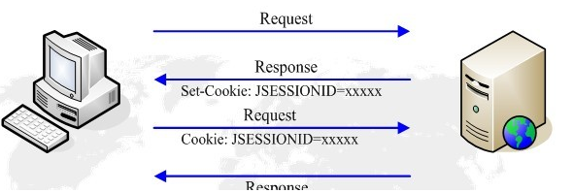
http协议
Session
会话控制
指一个终端用户与交互系统进行通信的时间间隔
是一种服务器端的机制。
Session标识-session id

Slide 33
http协议
Cookie和session都是为了用来保存状态信息，都是保存客户端状态的机制。
Cookie将状态保存在客户端，session将状态保存在服务器端；
Session是针对每一个用户的，变量的值保存在服务器上，用一个sessionID来区分是那个用户session变量；
http本身是一个无状态的链接协议，为了支持客户端与服务器之间的交互，通过cookie和session技术实现交互存储状态。

Slide 34
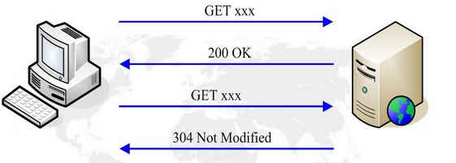
http协议
web缓存(cache)
位于web服务器和客户端之间。缓存会根据请求保存输出内容的副本，例如html页面，图片，文件，当下一个请求来到的时候，如果是相同的url,缓存直接使用副本响应访问请求，而不是向源服务器再次发送请求。

Slide 35
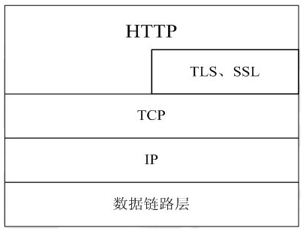
http协议
https是以安全为目标的http通道，http安全版。
http下加入ssl层，https的安全基础是ssl(secure socket layer)

Slide 36
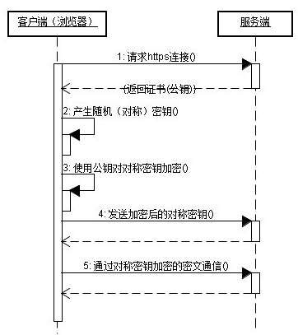
http协议
https实现原理

Slide 37
Thanks！

